Slide 1
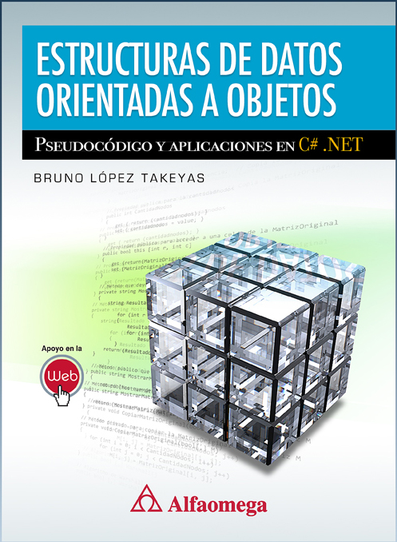


Libro:
Estructuras de Datos Orientadas a Objetos. Pseudocódigo y aplicaciones en C# .NET
Bruno López Takeyas
Instituto Tecnológico de Nuevo Laredo

Slide 2





El autor
Ing. en Sistemas Computacionales (Instituto Tecnológico de Nuevo Laredo, 1993).
Maestría en Ciencias de la Administración con especialidad en Sistemas (UANL-FIME, 2000).
Docente de ISC desde agosto de 1994.
Profesor invitado de diversos programas de posgrado (maestría).
Varias conferencias impartidas
  Univ. Técnica de Machala, Ecuador
  Universidad Autónoma de Tamaulipas
  IT Cancún
  IT Piedras Negras

Slide 3
Antecedentes
Diseño de algoritmos
18 años de experiencia docente
Desarrollar habilidades para el desarrollo de lógica, diseño de algoritmos y su implementación mediante un lenguaje de programación para la solución de problemas.

Slide 4
Motivación
Revisión de numerosos libros de estructuras de datos
Dificultad de la materia de “Estructura de Datos”
Estructuras estáticas vs. estructuras dinámicas
Paradigma orientado a objetos
Continuidad de la materia de “Programación Orientada a Objetos”
No solamente con colecciones genéricas
Programación en un lenguaje actual: C# .NET

Slide 5
Objetivos del libro
Libro de texto para la materia “Estructura de Datos”
Identificar, seleccionar y aplicar eficientemente tipos de datos abstractos para representar estructuras de datos y métodos de ordenamiento para la optimización del rendimiento de soluciones de problemas del mundo real.
Diseño orientado a objetos
Implementación en C# .NET

Slide 6
Libro de texto dirigido a …
Estudiantes de Estructura de Datos
Profesores
Estudiantes o egresados que analizaron estructuras de datos con paradigmas no orientados a objetos
Interesados en conocer, dominar, profundizar y aplicar estructuras de datos orientadas a objetos en la solución de problemas en C# .NET

Slide 7
Capítulos
1.– Introducción a la Programación Orientada a Objetos
2.– El lenguaje de programación Microsoft C# .NET
3.– Arreglos
4.– Pilas
5.– Colas
6.– Listas enlazadas
7.– Recursividad
8.– Árboles binarios
9.- Grafos
10.- Métodos de ordenamiento
512 págs.+ apoyo en la web

Slide 8
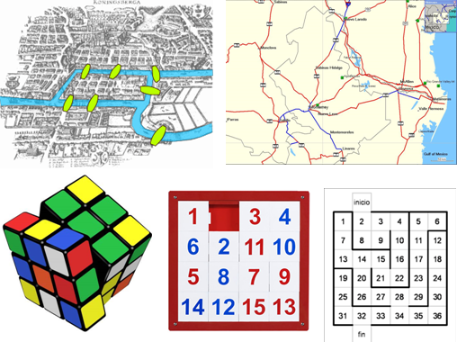

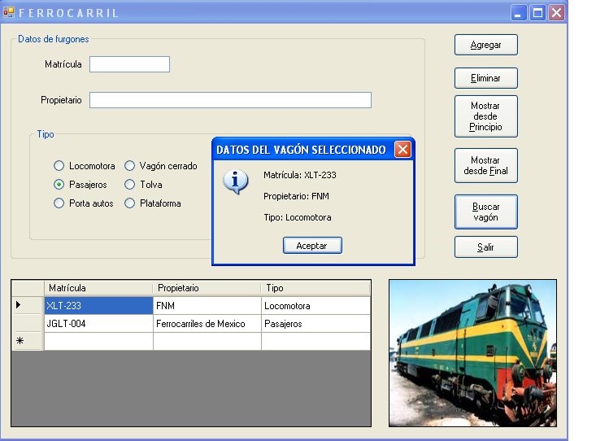
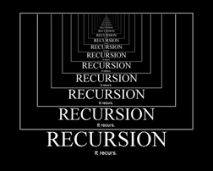
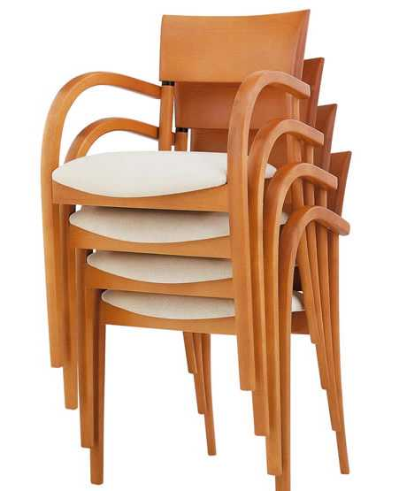
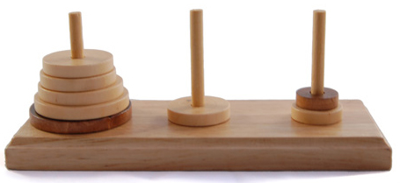
Características de cada capítulo
Conceptos, definiciones y características de la estructura de datos
Representación
Ejemplos de la vida cotidiana
Nodo Inicial
Nulo

Slide 9
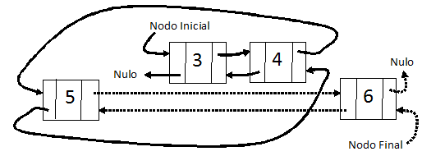
Características de cada capítulo
Operaciones a realizar en ella
Pseudocódigo
Tres programas:
  Modo consola
  Formularios (formas) de Windows
  Usando colecciones genéricas (ArrayList, Stack, Queue, List, LinkedList, etc.)

Slide 10
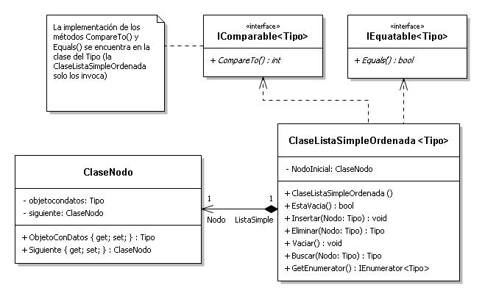
Características de cada capítulo
Almacenamiento estático y dinámico
Diseño de clases en UML
Implementación completa de programas en C# .NET

Slide 11
Cap. 1.- Introducción a la Programación Orientada a Objetos
Características de la POO
  Abstracción
  Encapsulamiento
  Modularidad
  Herencia
  Polimorfismo

Slide 12
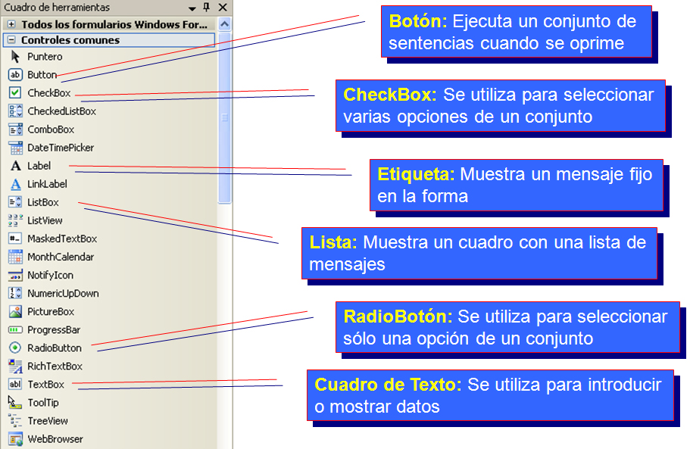
Cap. 2.- El lenguaje de programación Microsoft C# .NET

Slide 13
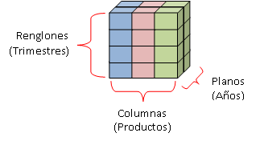
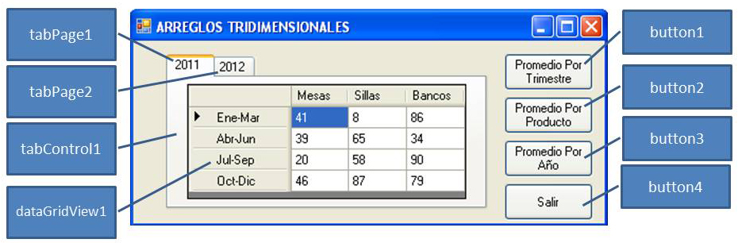
Cap. 3.- Arreglos
Unidimensionales (vectores)
Bidimensionales (matrices)
Tridimensionales (cubos)

Slide 14
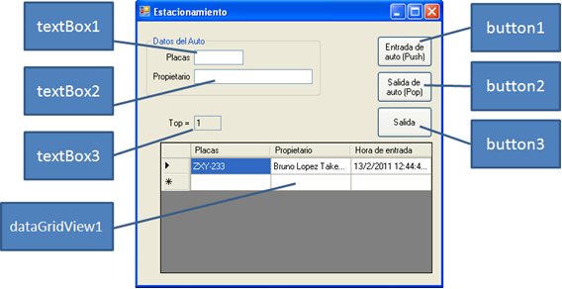
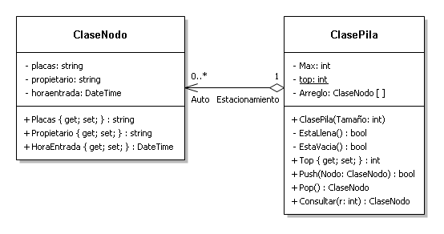
Cap. 4.- Pilas

Slide 15

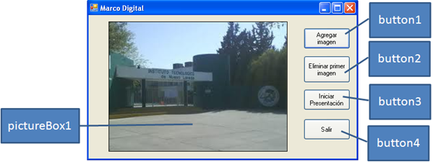
Cap. 5.- Colas
Colas simples
Colas circulares

Slide 16
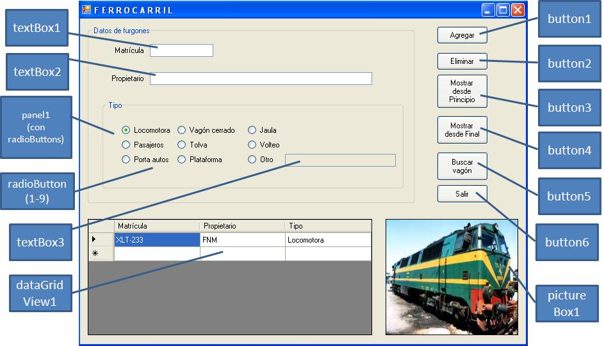
Cap. 6.- Listas enlazadas
Simples
Dobles
Pilas y colas a través de listas simples

Slide 17


Cap. 7.- Recursividad
Ámbito de variables (locales y globales)
Uso de métodos
Envío de parámetros
  Por valor
  Por referencia

Slide 18
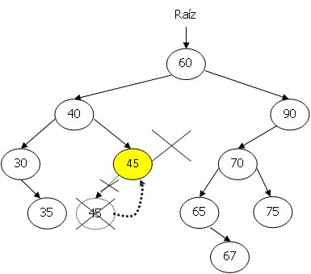
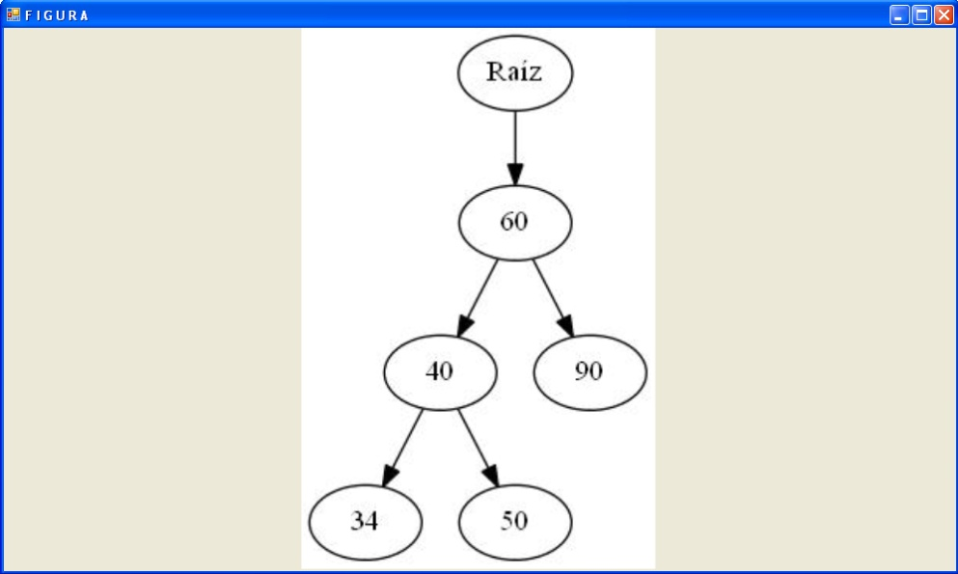
Cap. 8.- Árboles binarios
Recorridos
  InOrden
  PreOrden
  PostOrden

Slide 19
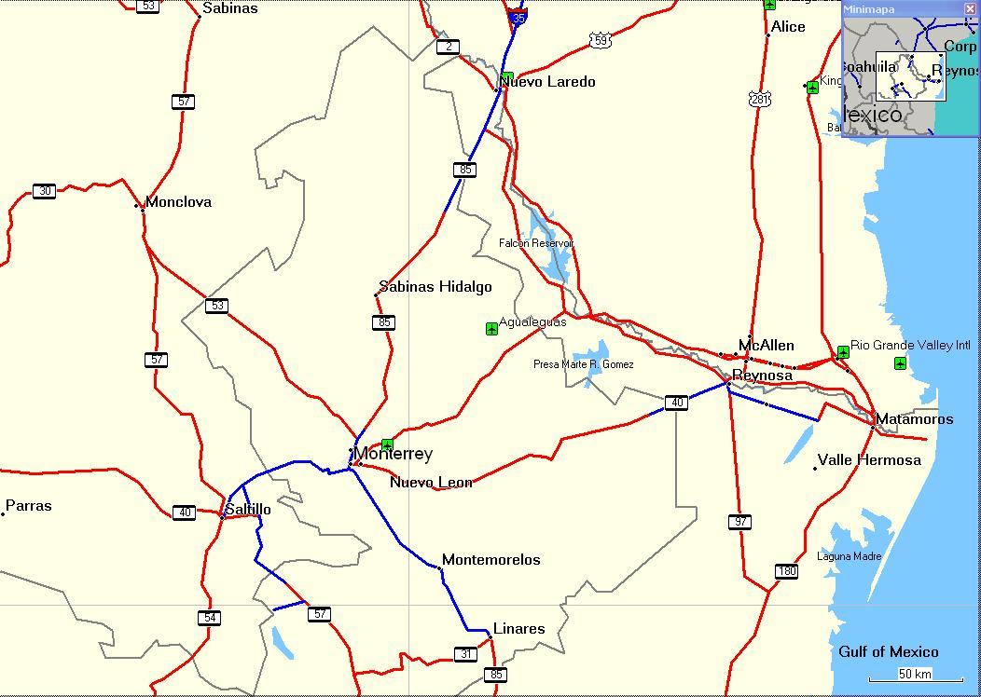
Cap. 9.- Grafos
Representaciones
  Matriz de adyacencia
    Algoritmo de Warshall
    Algoritmo de Floyd
  Listas enlazadas

Slide 20
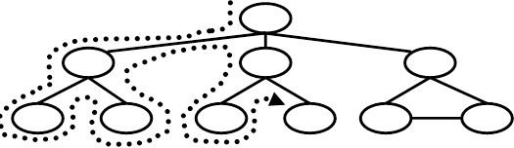
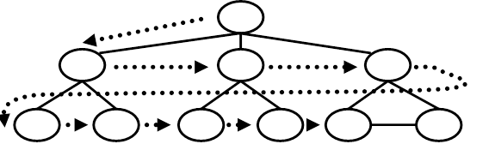
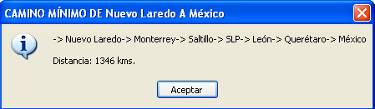
Recorridos de grafos
Profundidad
Anchura
Camino mínimo

Slide 21
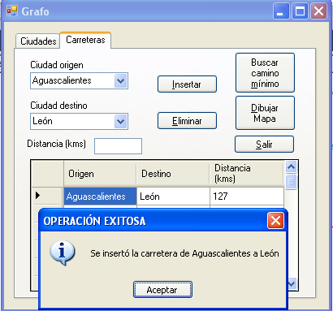
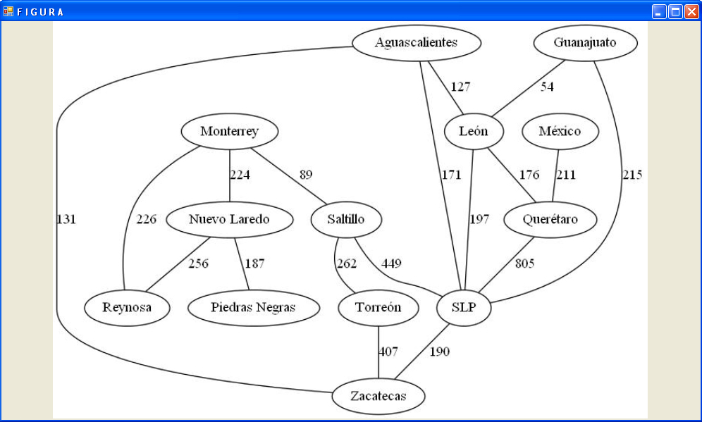
Código para dibujar la estructura

Slide 22
Cap. 10.- Métodos de ordenamiento
Explicación paso a paso de los ordenadores de datos
Métodos genéricos que ordenan cualquier conjunto de datos, independientemente de …
  Tipos de datos
  Nombres de variables
  Criterio de ordenamiento (ascendente ó descendente)
  Mediante reutilización de código
Análisis de eficiencia

Slide 23
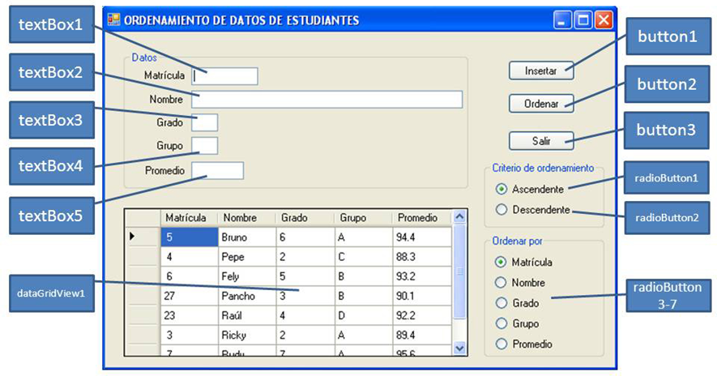
Cap. 10.- Métodos de ordenamiento

Slide 24
Diseño genérico de clases
Objetos cuyos métodos y propiedades almacenan datos…
  De cualquier tipo
  Independientemente del nombre
  Sin necesidad de modificar el código
Mediante diseño e implementación de:
  Clases
  Interfaces
  Delegados
  Relaciones: herencia, composición, agregación, etc.

Slide 25

Descargas vía web:
Cuestionarios
Prácticas con ejercicios
Programas completos en C# .NET
Imágenes y figuras
Diagramas UML
Lecturas complementarias

Slide 26


Mayores informes y pedidos
http://www.itnuevolaredo.edu.mx/Takeyas/libro
$250
takeyas@itnuevolaredo.edu.mx
Bruno López Takeyas

